Slide 1
Sistema de Donación, Procuramiento y Trasplante
Informe al 31 de julio 2019
Juan Eduardo Sánchez
Coordinador Nacional de Trasplantes Ministerio de Salud

Slide 2
›› Organización
Instituto de Salud
Pública
Coordinación Nacional de Procuramiento y Trasplante (CNPT)
Ministerio Público
Servicio Médico Legal
Mantiene actualizado y priorizado el registro nacional de receptores a partir de la información proveniente de los centros de trasplante, ordena Lista en acuerdo con criterios internacionales y validados por CNPT.
Nivel que gestiona el modelo a nivel nacional, centros públicos y privados.
Demandan trámites en situaciones de casos Médico Legales. Pueden negar donación.
Coordinación Central (CC)
Unidad de Apoyo Psicológico (UAP)
Coordina procesos extra hospitalarios y distribución de órganos y tejidos de acuerdo a priorización. Supervisa cumplimiento de protocolos. Asegura sistema de pesquisa 24/7.
Acompaña a equipos CLP, entrega herramientas para fortalecer los procesos de procuramiento de órganos y tejidos, genera instancias de capacitación asociadas al proceso.
Coordinación Local de Procuramiento (CLP)
Coordinación Local de Trasplante
Pesquisa de posibles y potenciales donantes, coordina todas las etapas de donación de órganos y tejidos, realiza entrevista familiar y todas las acciones de difusión y capacitación.
Coordinan etapas previas, intra y post
trasplante en los centros acreditados para trasplante por SEREMI.

Slide 3
›› Hospitales con Capacidad de Generación de Donantes
Trabajo en Red Asistencial de Servicios de Salud
Unidades de
Emergencia Adultos- Pediátricos
Unidades de Pacientes
Críticos Adultos-Pediátricos
Coordinación Local de
Procuramiento
Unidades de Apoyo
Diagnóstico
Pabellón
Procuramiento
Neurología
ME
Banco de
Sangre
Abastecimiento
Anatomía
Patológica
OIRS
Otros Servicios

Slide 4
›› Centros Coordinación Local de Procuramiento
49
51
Hospitales Alta Complejidad
En Red
Hospitales Alta Complejidad
2020 › Hospital de Temuco
H. Intercultural Nueva Imperial + H. Pitrufquén

Slide 5
›› Condición de donante: Escala de Coma de Glasgow 7 o menos
Pacientes con daño cerebral severo
La mayoría de los centros no alerta oportunamente
Posible ME sin contraindicaciones médicas
ME confirmada sin contraindicaciones médicas
Posible Muerte Encefálica (ME)
Identificación
Evaluación
Confirmación y declaración legal
de ME
Consentimiento
de la donación de órganos y tejidos
Rescate de órganos y tejidos
DONANTES
EFECTIVOS
Mantenimiento

Slide 6
›› Etapas dentro del proceso de donación
NOTIFICACIÓN
POSIBLE DONANTE
(EAR-BSC)
Pacientes con daño cerebral severo
Posible ME sin contraindicaciones médicas
ME confirmada sin contraindicaciones médicas
Posible Muerte Encefálica (ME)
TASA DE DONANTES
COMGES 14
Identificación
El problema #1
Registro No Donantes
Evaluación
Confirmación y declaración legal
de ME
Consentimiento
de la donación de órganos y tejidos
Rescate de órganos y tejidos
DONANTES
EFECTIVOS
El problema #2
Sí
Mantenimiento

Slide 7
›› INDICADORES AUTOGESTIÓN EAR- METAS SANITARIAS / COMGES 14 SS
BSC Indicador
C 3.1
Metas Sanitarias
Ley 20.707
COMGES 14
(SS)
NOTIFICACIÓN
TASA DONANTES
Evaluación de salud del potencial donante y riesgo para receptores
Posible donante
Potencial donante
Donante efectivo
GCS≤ 7 secundario a diagnóstico de daño neurológico grave, entre los 6 meses y los 75 años, fuera de alcance neuroquirúrgico
Posible Donante al que se le certificó Muerte
Encefálica
La voluntad de ser donante no basta para trasplantar

Slide 8
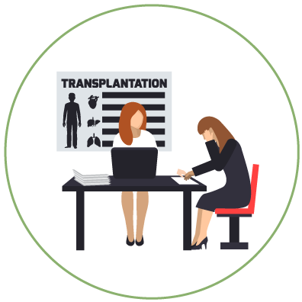
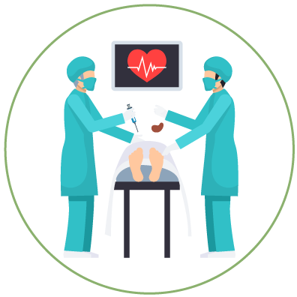
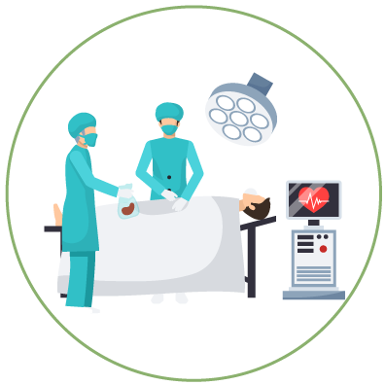
Coordinación Nacional de Procuramiento y Trasplante (CNPT)
DONACIÓN
PROCURAMIENTO
TRASPLANTE
Órganos y Tejidos
Difusión
Educación
Campañas
Alianzas con Organizaciones públicas y privadas
Educación y acompañamiento de equipo de salud
Identificación
Notificación/ Pesquisa
Mantención
Certificación de Muerte
Entrevista donación
Oferta / Aceptación
Diseño del Operativo (equipos extractores, desplazamientos)
Entrega a familiares
Reuniones con Comités de órganos
Pre Trasplante
Implante
Seguimiento Post Tx
Tx cruzado / altruista
Donante por afinidad
Desarrollo Polos de Tx Regionales
Registros / SIDOT / BNT

Slide 9
RESULTADOS

Slide 10
›› Evolución Donantes 1998-2019

Slide 11
›› Evolución de la tasa donantes efectivos por millón de habitantes en Chile
Proyección
8,7

Slide 12
›› Número de Trasplantes 2013- julio2019

Slide 13
›› Evolución Negativa Familiar en Chile (% Negativas sobre entrevistas)

Slide 14
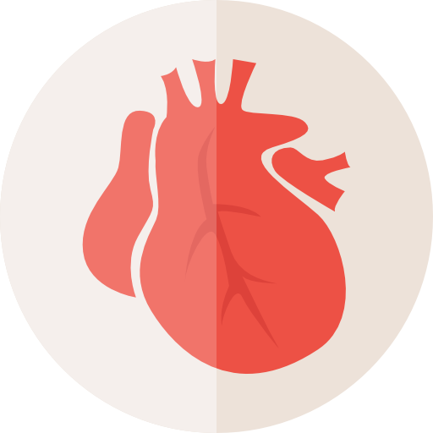
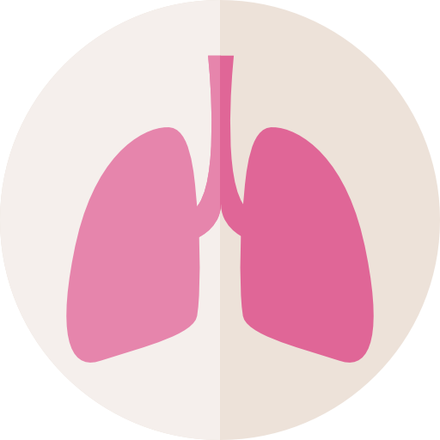
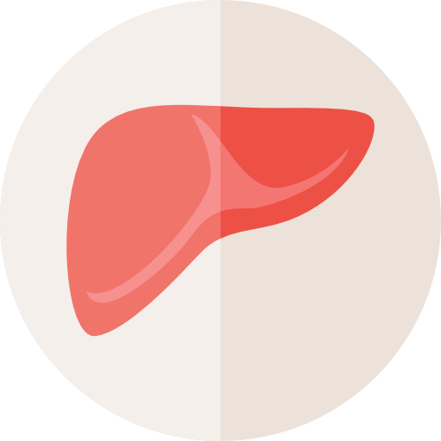
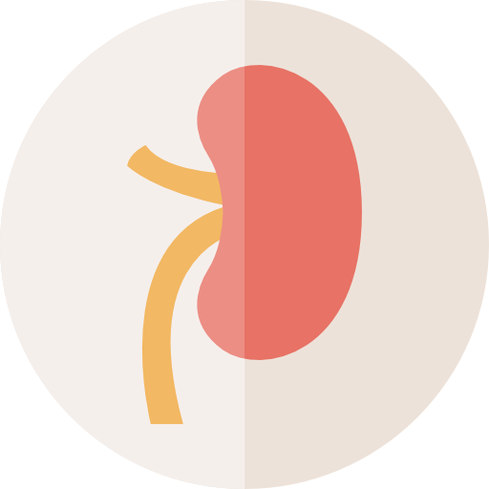
›› Número de Personas en Lista de Espera al 30 de julio de 2019
CORAZÓN
PULMÓN
HÍGADO
PÁNCREAS
RIÑÓN
TOTAL

Slide 15
DIAGNÓSTICO

Slide 16
4 millones de personas en Chile se declaran No Donantes.
Baja tasa de donación por millón de habitantes.
Se debe corregir con nuevo registro (sept 2020)

Slide 17
›› Dificultad: Plazos de isquemia
Corazón:
Hasta 4 horas
Pulmones:
Hasta 6 horas
Hígado:
Hasta 8 horas
Páncreas:
Hasta 8 horas
Riñones:
Hasta 24 horas

Slide 18
MODERNIZACIÓN SISTEMA
NACIONAL DE PROCURAMIENTO Y TRASPLANTE

Slide 19
›› Marco regulatorio
Avanzar hacia la Ley de Trasplantes de Órganos y Tejidos.
Reconocer el Testamento Vital: Ley que asegure el derecho a donar y el derecho a recibir. Obliga al sistema público y privado.

Slide 20
Región de Arica y Parinacota
ZONA NORTE
Instalar centro de
Procuramiento y trasplante
Multiorgánico en
Antofagasta.
Región de Tarapacá
Región de Antofagasta
Trasplante Hepático
Trasplante Renal
Trasplante Cardiaco
Trasplante Pulmonar
Cabeza Femoral y Amnios

Slide 21
ZONA CENTRAL
Región de Coquimbo
Trasplante Renal Hospital San Pablo
Trasplante de Córneas Hospital San Pablo de Coquimbo
Cabeza Femoral y Amnios
Hospital San Pablo
Región de Valparaíso
Trasplante Renal Hospital Van Buren Hospital Gustavo Fricke
Trasplante Cardíaco Hospital Gustavo Fricke
Trasplante de Córneas y Amnios
Hospital Van Buren
Región Metropolitana
Trasplante Cardíaco Hospital del Tórax
Trasplante Hepático Hospital Calvo Mackenna HDS Hospital Sótero del Río HSBA
Trasplante Pulmonar Hospital del Tórax
Trasplante Renal
HDS Hospital Calvo Mackenna Hospital Sótero del Río HSJD Hospital Barros Luco HEGC
Región de O’Higgins
Trasplante de Córneas HRR

Slide 22
ZONA SUR
Región del Ñuble
Amnios y cabeza femoral Hospital de Chillán
Región del Biobío
Trasplante Renal Hospital de Concepción Hospital Las Higueras
Trasplante Cardíaco Hospital de Concepción
Trasplante Hepático y Pancreático Hospital de Concepción
Trasplante Pulmonar Hospital de Concepción
Cabeza Femoral Hospital de Concepción
Cabeza Femoral Hospital Las Higueras
Córneas Hospital de Concepción
Región de La Araucanía
Trasplante Hepático Hospital de Temuco
Córneas Hospital de Temuco
Región de Los Ríos
Trasplante Renal Hospital de Valdivia
Región de Aysén
Región de Los Lagos
Cabeza Femoral Hospital de Puerto Montt
Córneas, Cabeza Femoral y Amnios Hospital de Osorno
Región de Magallanes

Slide 23
›› Síntesis
Chile cuenta con un sistema de trasplante de órganos bien estructurado, por Ley, dependiente del Ministerio de Salud como órgano rector de las políticas públicas.
El problema esencial es la falta de voluntad de donación que obedece a normas que han debido reformarse y a una débil educación de la población.
A pesar de que la normativa obliga, se mantiene la deficiencia en la notificación de potenciales donantes.
Las escasas dificultades logísticas derivan de la configuración de territorio y las breves ventanas de tiempo que permite la estrategia de procuramiento multiorgánico.

